Slide 1
A számítógéphez csatlakoztatott eszközök

Slide 2
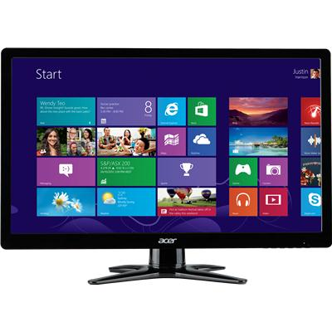
Monitor
A monitor a számítógépen levő adatokat, információkat jeleníti meg.

Slide 3
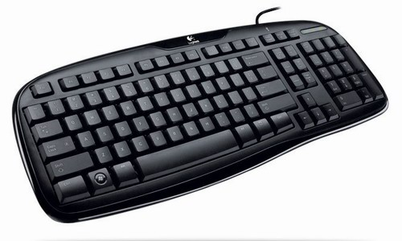
Billentyűzet
A billentyűzet szöveg bevitelére szolgál, és befolyásolhatjuk vele a számítógép működését.

Slide 4
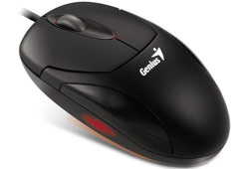
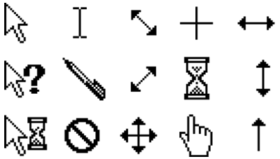
Egér
Az egér egy mutató eszköz. Az egér mozgatását továbbítja a számítógép felé, amit egérjel formájában láthatunk a monitoron.

Slide 5
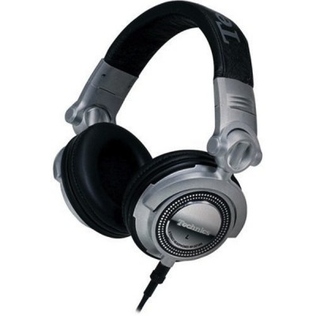
Fejhallgató
A fejhallgató segítségével zenét hallgathatunk a számítógépen, mások zavarása nélkül.

Slide 6
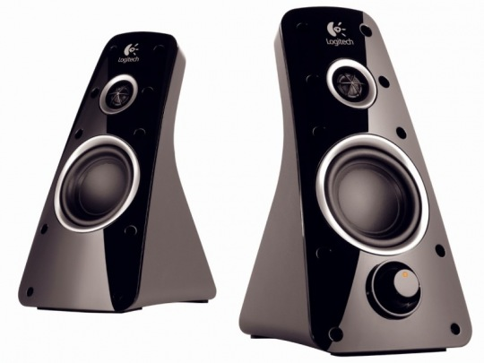
Hangszóró
A számítógép jeleit hallható hanggá alakítják.

Slide 7
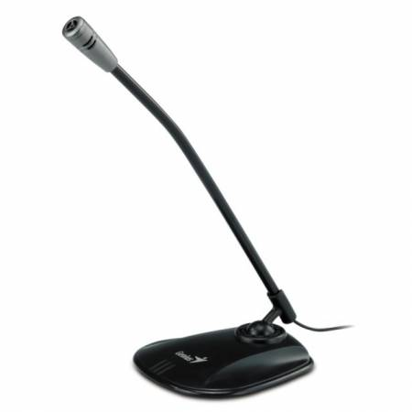
Mikrofon
A mikrofon segítségével hangokat lehet bevinni és rögzíteni a számítógépbe.

Slide 8
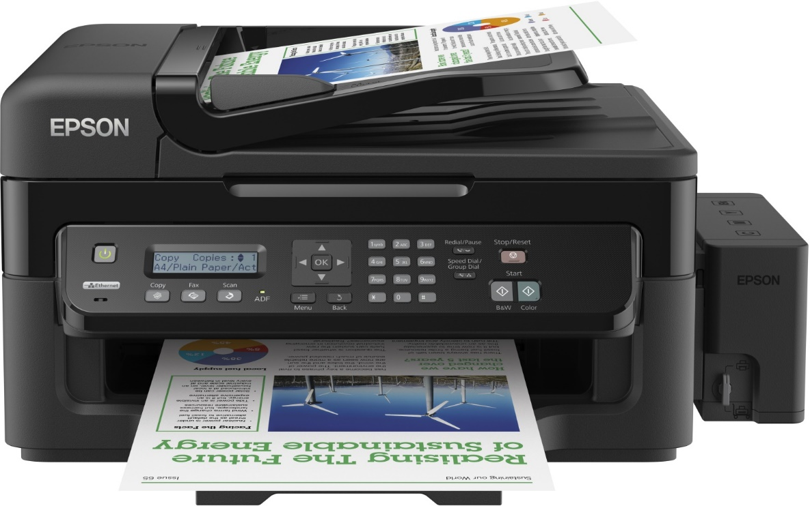
Nyomtató
A nyomtató arra szolgál, hogy a számítógépen levő adatokat (képet, szöveget) megjelenítse papíron.

Slide 9
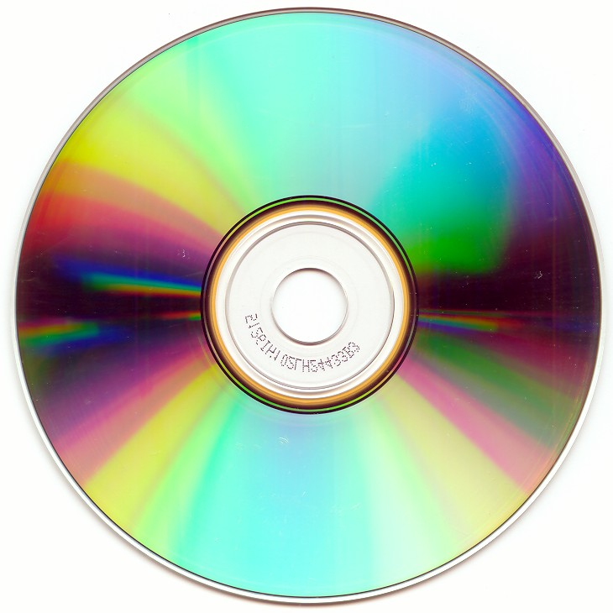
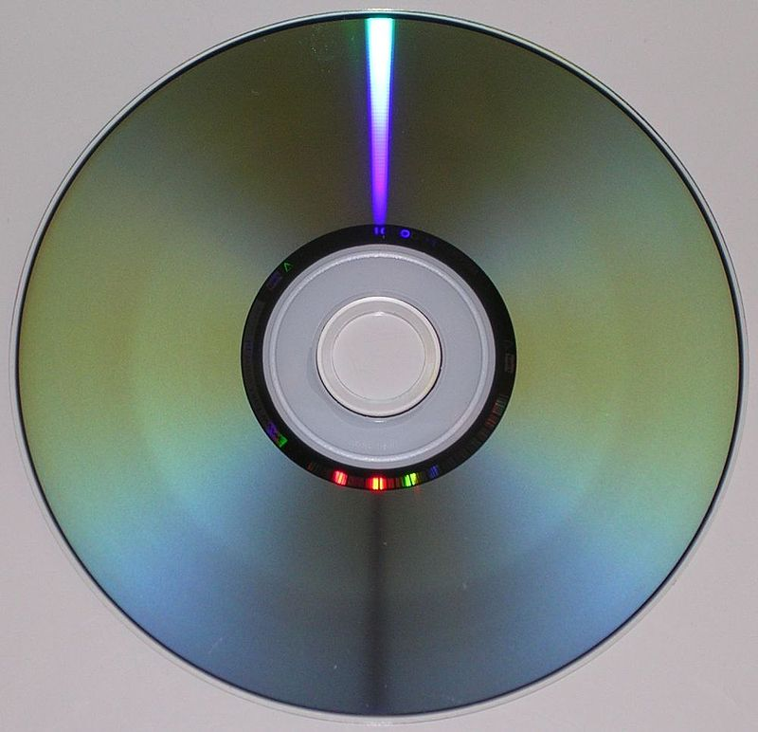
CD-DVD lemez
A CD általában mintegy 700 MB (megabájt) kapacitású optikai adattároló, amely hang, kép, és egyéb adat tárolására használatos. Az olvasható CD élettartama 10 év, amelyik írható is, annak 5 év.
A DVD lemez nagy kapacitású (4,7 gigabájt=4812 megabájt) optikai tároló, amely főként
mozgókép és jó minőségű hang,
valamint adat tárolására használatos.
A DVD élettartama 15 év.

Slide 10
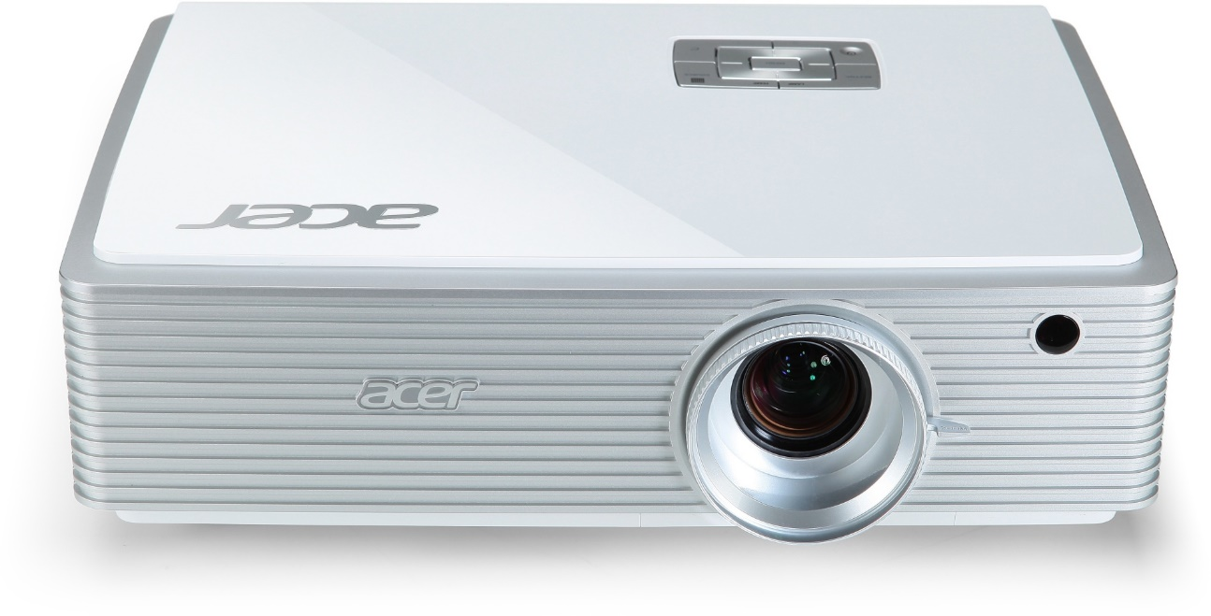
Projektor
A számítógépből egy kábelen keresztül kivetíti a képet egy külső felületre (falra, vetítővászonra).

Slide 11
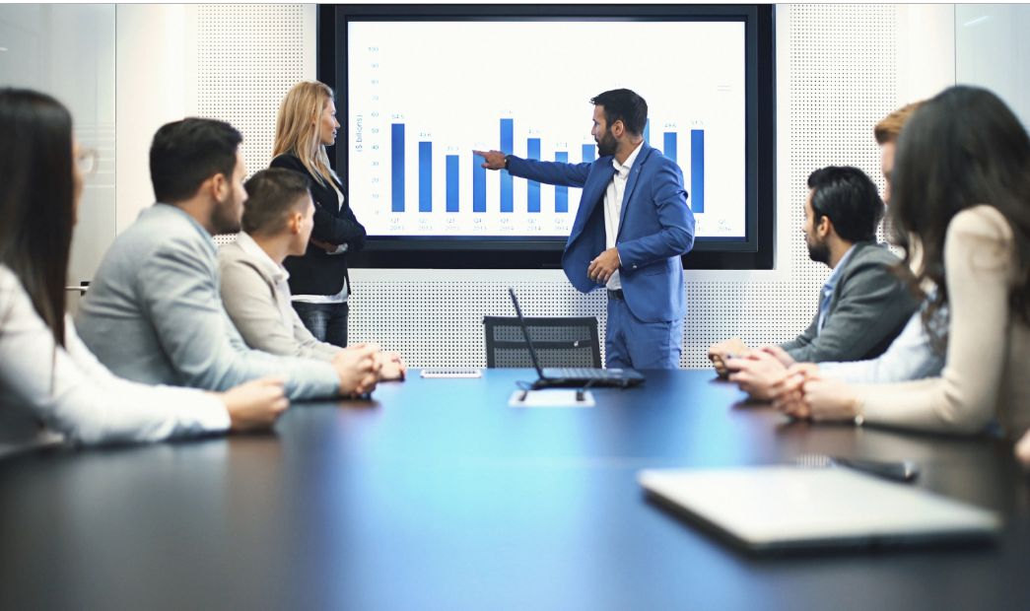
Projektor
A projektort elsősorban előadásokon használják prezentációk bemutatására.

Slide 12
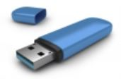
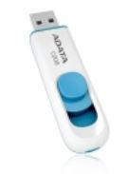
Pendrive
A pendrive USB-csatlakozóval egybeépített adattároló. Készül védőkupakkal, de létezik védőkupak nélküli és kitolós változat is.

Slide 13
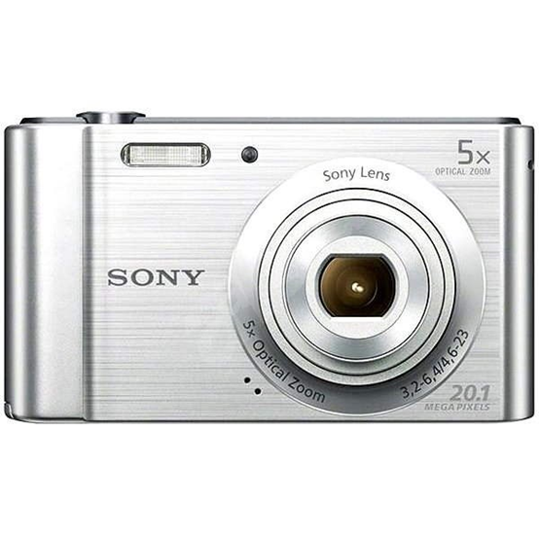
Digitális fényképezőgép
A digitális fényképezőgép egy olyan fényképezőgép, amely az optikai lencserendszer mögött található érzékelővel a fényjeleket elektronikus jelekké alakítja. Az elektronikus jeleket ezután digitális formában memóriában tárolják.

Slide 14
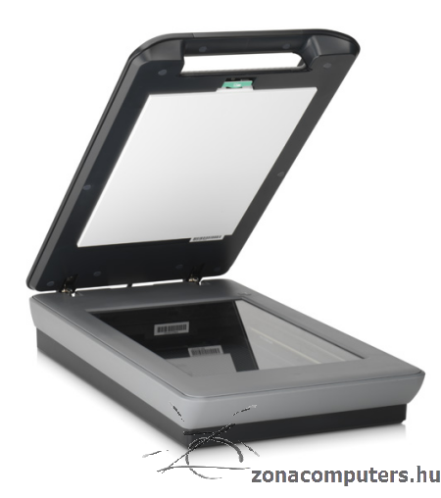
Szkenner (lapolvasó)
A szkenner szöveg vagy kép számítógépbe való bevitelére szolgáló eszköz.

Slide 15
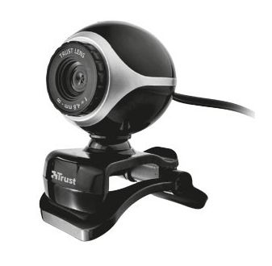
Web kamera
A web kamera internet kapcsolattal rendelkező számítógépeken teszi lehetővé a kép és a hang továbbítását.

Slide 16
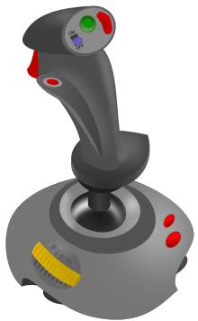
Botkormány
Számítógépes videojátékok irányítására használható eszköz.

Slide 17
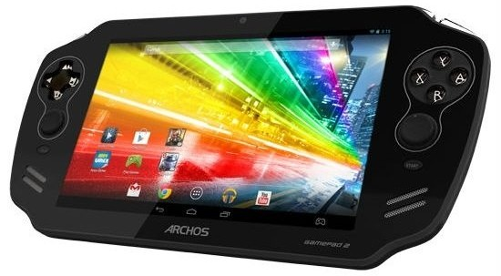
Játékkonzol
A játékkonzol videojátékok használatához alkalmas eszköz, melyet televízióhoz vagy számítógéphez csatlakoztatnak.

Slide 18
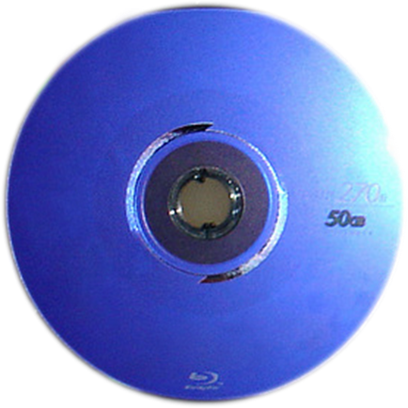
Bluray lemez
A bluray lemez nagy tárolóképességű digitális tárolóeszköz, amely mintegy 50GB (gigabájt) adat tárolására alkalmas háttértároló. Élettartama 15 év.

Slide 19

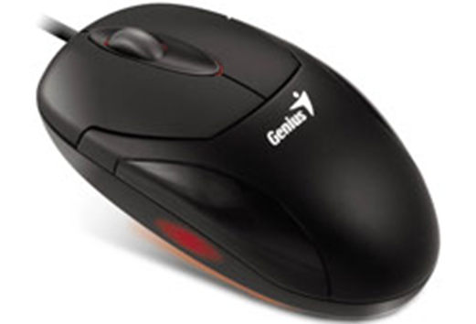






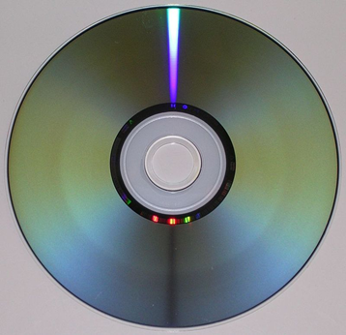

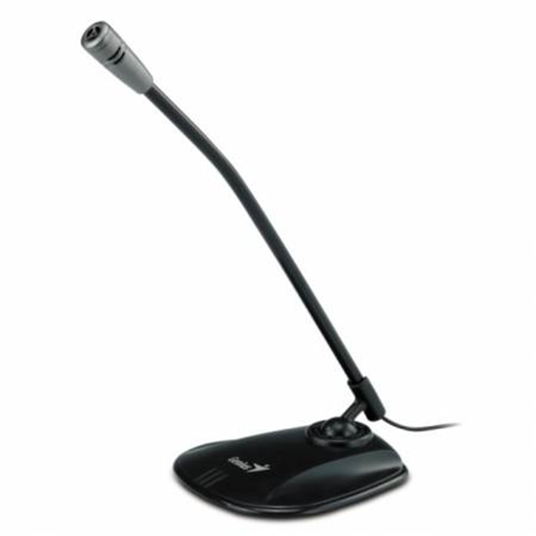
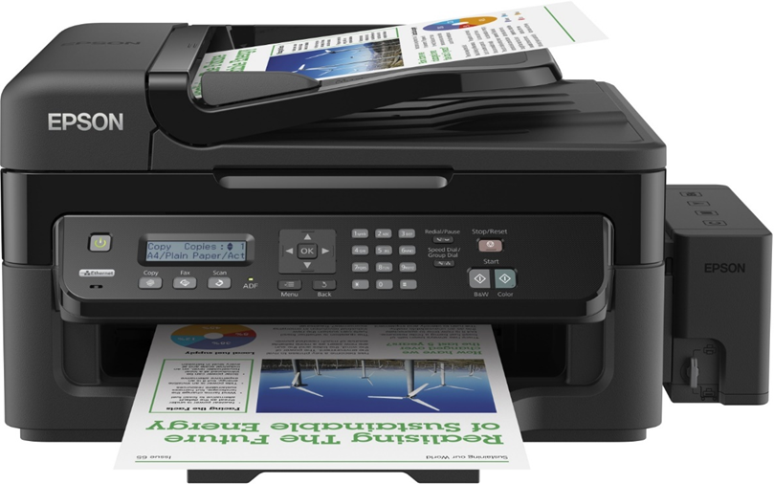
Perifériák csoportosítása
Beviteli-input
Kiviteli-output
Be- és kiviteli
Azokat az eszközöket, amelyekkel a számítógépből ki is tudunk hozni, és be is tudunk vinni adatokat, be- és kiviteli perifériáknak nevezzük.
Azokat az eszközöket, amelyekkel a környezetből viszünk be a számítógépbe adatokat, beviteli perifériáknak nevezzük.
Azokat az eszközöket, amelyekkel a számítógépből hozunk ki adatokat a környezetbe, kiviteli perifériáknak nevezzük.

